Slide 1
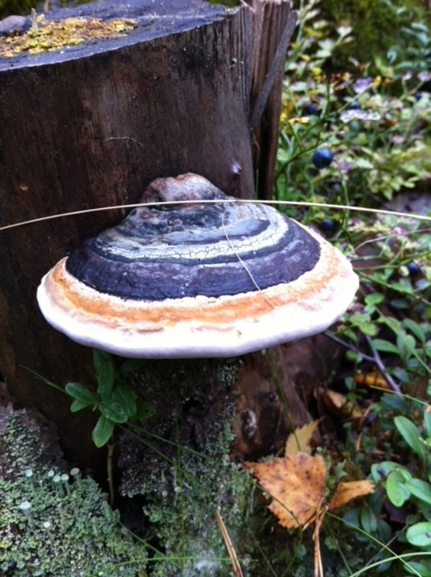
Kandiseminaari syksy 2022 ja kevät 2023
Mari Kääpä
mari.p.kaapa@jyu.fi
040-805 4881

Slide 2
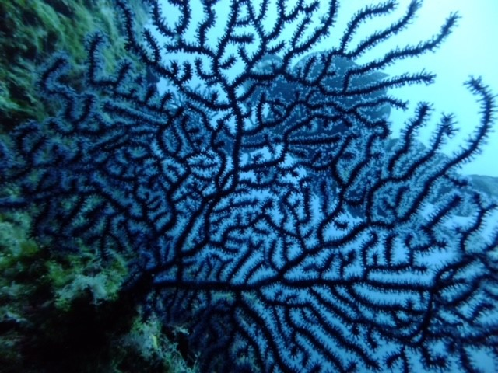
Tervetuloa kandiseminaariin
Esittäydytään/tutustutaan → kandiryhmä tärkeässä roolissa seminaarityön tekemisessä ja etenemisessä

Slide 3
Edeltävät opinnot
Opintojaksot KTKA2010 Tieteellisen tiedon rakentuminen: Laadulliset tutkimusmenetelmät ja KTKA2020 Tieteellisen tiedon rakentuminen: Määrälliset tutkimusmenetelmät on suoritettava viimeistään Kandidaatin tutkielma ja seminaari -opintojakson aikana.
OKLA4301 Kandidaatintutkielma ja seminaari -opintojakson aikana tulee suorittaa LIB1THP Tiedonhankinnan perusteet (1 op) -verkko-opintojakso, jonka järjestää Avoimen tiedon keskus.

Slide 4
Osaamistavoitteet
Opintojakson suoritettuaan opiskelija osaa
etsiä ja käyttää tutkimusaiheeseensa liittyvää tieteellistä kirjallisuutta
eritellä tutkimusprosessin kulun ja tutkimuksen teon vaiheet
soveltaa tieteellisen tutkimuksen menetelmiä empiirisen aineiston keruuseen ja analysointiin
toteuttaa pienimuotoisen empiirisen tieteellisen tutkimuksen
laatia tutkimusraportin tieteellisen viestinnän periaatteiden mukaisesti
perustella omia valintojaan ja arvioida muiden tekemiä valintoja tieteellisessä keskustelussa
ASIASISÄLTÖ
Tutkimusprosessin vaiheet, tiedon hankinta, empiirinen tutkielma (ei pelkkä kirjallisuuskatsaus), tieteellinen viestintä, tutkimusetiikka, tieteellinen argumentointi

Slide 5
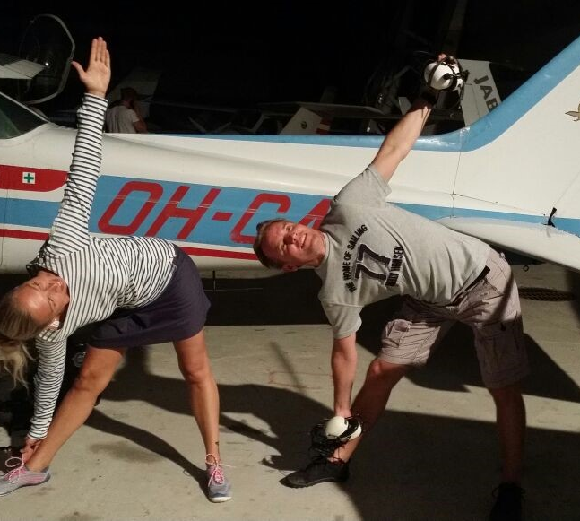
OKLA4301 Kandidaatintutkielma ja seminaari (9 op)
Kandiseminaarit (10 x 2 h = 20 h)
Tutkimusviestinnän ohjaus yht. n. 10 h
Kandidaatintutkielma:
- pienimuotoisen kasvatustieteellisen tutkimuksen toteutus ja raportointi (20–30 s.): teoriaosa, aineiston keruu, analysointi, tulokset
- itsenäistä työskentelyä (yht. n. 200–250 h!)
- yksilöohjausta
- tutkielma kannattaa tehdä parin kanssa
- TurnIt –plagiaatin tunnistus
- Matiruteetti = kypsyysnäyte
(Exam-tentti + kielentarkastus)
Kandikonferenssi keväällä 2022

Slide 6
Mitä tutkin? Miksi tutkin? Miten tutkin?
Mitä tutkin?
- Aihepiiri → aihe → tutkimuksen tavoite (tutkimustehtävä) → tutkimuskysymys
- Mitä rajatumpi aihe, sen parempi tutkimuksellisesti
→ rajaus omien tavoitteiden suunnassa
- Rajausmahdollisuuksia, esim.
            Toiminnallinen matematiikan opetus eriyttämisessä
            Sosiaaliset taidot monikulttuurisessa luokassa
            Aikuisen rooli koulukiusaamisen selvittelyssä/ ehkäisemisessä
            Mitä lapset kokevat oppivansa sosiaalisessa mediassa?
            Tapaustutkimus (esim. fyysinen oppimisympäristö)

Slide 7
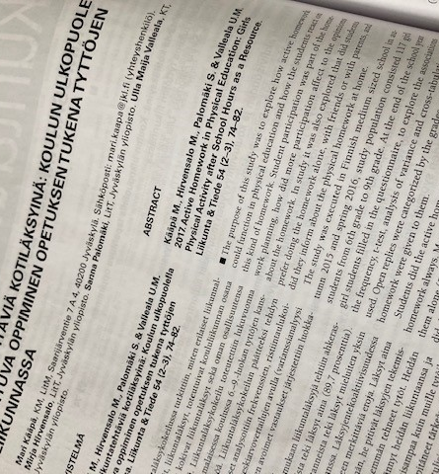
Mitä tutkin?
Tutkimusta ja tutkimusartikkeleita mukaan
→ perustele kaikki väitteesi tutkimuksella (eikä auktoriteetilla, someteksteillä, iltapäivälehdillä tms.)
→ aiheen tutkimustiedon laajuus/kattavuus + vai -?
Tekstin objektiivisuus
    → paljon on sallittua kun toimet avataan tekstissä
→ normit ja ohjeet siitä, miten tulisi toimia pohdintaan!
Teoreettiset lähtökohdat tai teoreettinen näkökulma lähtökohtana
→ käytännön sovellukset

Slide 8
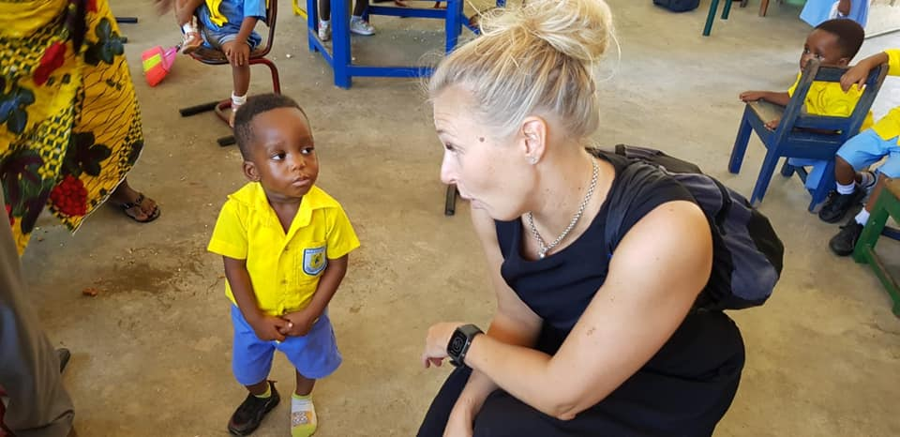
Miksi tutkin?
Perustelu auttaa hahmottamaan/rajaamaan
Kenelle tulos on suunnattu?
Aiempi tutkimus aiheesta?
Kuka hyötyy tutkimuksesta?
Kenelle tiedoksi?

Slide 9
Miten tutkin?
Tutkimuksen tavoite / tutkimustehtävä
Tutkimuksen toteuttaminen: Tutkimuksen tavoite ja tutkimuskysymykset
Johdattelu teoriaosasta täsmällisiin tutkimuskysymyksiin tutkimuksen tavoitteen / tutkimustehtävän kuvauksen avulla
Laadullisessa tutkimuksessa tavoitteena / tehtävänä voi olla kuvailla tai ymmärtää tutkittavaa ilmiötä (tai tehdä vertailua kahden tapauksen välillä)
Laadullinen tutkimus: halutessasi esittele ja perustele tutkimuksen tavoitteen yhteydessä/ sen jälkeen lähestymistapasi
Määrällisessä tutkimuksessa tutkitaan yhteyksiä kahden (tai useamman) ilmiön välillä

Slide 10
Tutkimuksen tavoite
→ esimerkki
Tämän tutkimuksen päätavoitteena oli tarkastella lasten osallisuutta musiikin opetuksessa Shierin (2001) osallisuuden mallin pohjalta. Mallin mukaan… (lyhyt kertaus mallista, joka esitelty teoriaosassa)
Tutkimuksessa etsitään vastauksia seuraaviin kysymyksiin:
1.
2.

Slide 11
Tutkimuskysymykset ja tutkimuksen tavoite
Vastaa tutkimuskysymyksiin tutkimuksesi tulososassa
  Tutkimuskysymys on se, mihin tulokset vastaavat
Ota kantaa tutkimuksen tavoitteeseen pohdintaluvussa
  Tutkimuksen tavoite on se, mitä pohdinnassa tarkastellaan ja jonka saavuttamista arvioidaan

Slide 12
Miten muotoilen tutkimuskysymyksen?
Tutkimuskysymykseen kiteytyy:
  Tutkimuksen tavoite / tehtävä: kuvaileva tutkimus -> Mitä / Mikä / Miten / Millä tavalla…/ Millainen (yhteys on)/
  Tutkimuksen kohde
  (esim. sosiaaliset taidot, sosiaalinen media, fyysinen oppimisympäristö, virtuaalituutorointi)
  Tutkimukseen osallistujat
  (esim. opettajat, OKL:n opiskelijat, 6.-luokan oppilaat) tai dokumentit (esim. verkkokeskustelut)
  Millaista tietoa tavoitellaan
  (esim. kokemuksia, näkemyksiä, mielipiteitä, asenteita)
  Mahd. myös tutkimuskonteksti (esim. matematiikan opetus, koululuokka, )

Slide 13
Tutkimusmenetelmä ja tutkimuksen kulku
Seuraa tutkimuksen toteuttamisen kronologiaa:
  Tutkimusotteen (määr./laad.) ja aineistonkeruumenetelmän kuvaus ja perustelu - menetelmäkirjallisuutta lähteenä!
  ”Mittarin” laadinnan kuvaus (operationaalistaminen):
    miten esim. haastattelurunko rakennettiin teoriaosassa esitetyn ilmiön rakenteen perustella
    tärkeää osoittaa myös esim. haastattelurungon yhteys tutkimusongelmaan / kysymykseen
  Aineistonkeruun toteutus: tutkimukseen osallistuneet, milloin, missä, miten aineisto kerättiin
  Saadun aineiston arviointi: millaista, paljonko
  Aineiston analyysimenetelmän ja -prosessin kuvaus ja perustelu
Nämä sisällöt voi jäsentää myös useampaan alalukuun (ks. Tyylipohja)

Slide 14
Tutkimuksen toteutus
→ mallipohja: https://www.jyu.fi/edupsy/fi/laitokset/kat/opiskelu/kandidaatin-tutkielma/kandidaatin-tutkielma
Kandityöhön soveltuva jäsennys:
Kandityön mallipohjan jäsennys
1 Johdanto
2 Ensimmäinen teorialuku…
3 Toinen teorialuku…
4 Tutkimuksen toteuttaminen
4.1 Tutkimuksen tavoite ja tutkimuskysymykset
4.2 Tutkimusmenetelmä ja tutkimuksen kulku (tai aineiston keruu
4.3 Aineiston analyysi
4.4 Eettiset ratkaisut
….
4 Tutkimustehtävä ja tutkimuskysymykset
5 Tutkimuksen toteuttaminen
5.1 Tutkimuskohde ja lähestymistapa / Tutkimuksen konteksti
5.2 Tutkimukseen osallistujat
5.3 Aineiston keruu
5.4 Aineiston analyysi
5.5 Eettiset ratkaisut

Slide 15
Kanditutkielman aineiston ei tarvitse olla opettajia haastattelemalla kerätty…
Vaihtoehtoja:
Opiskelijaryhmän kirjoitelma-aineisto
Perusopetuksen opetussuunnitelma (+ muut dokumenttiaineistot)
Oppikirjat -> oppikirja-analyysi
Kandiryhmän tai pienryhmän yhteinen aineisto
(some-aineistot eivät mahdollisia)
Reflektiopäiväkirjat, muut opinnoissa kertyvät autenttiset aineistot (esim. Prope)

Slide 16
Eettiset ohjeet
Opiskelijan on myös noudatettava tutkielmassaan hyviä tieteellisiä käytänteitä. https://www.jyu.fi/it/fi/ohjeita-opiskelijalle/opintohallinnon-saadokset-maaraykset-ja-lomakkeet/opintoja-ohjaavat-saadokset-ja-asetukset/eettiset_ohjeet
Hyvä tieteellinen käytäntö
https://tenk.fi/fi/tiedevilppi/hyva-tieteellinen-kaytanto-htk
Yliopistossa on käytössä plagioinnintunnistusohjelmisto Turnitin.

